Slide 1
WINS
SOUMIA MADOZ
C'est un logiciel générant des exercices interactifs à données aléatoires.
C'est donc un très bon outil d'entraînements pour nos élèves.

Slide 2
WIMS
Il y a deux façons de travailler avec WIMS
Soit « en ligne », c'est à dire en « auditeur libre »
Autonomie directe mais perte du travail à la fin de la connexion.

Slide 3
WIMS
Soit « en réseau », c'est à dire à l'intérieur d'une classe virtuelle crée par un enseignant et proposant des activités choisies par ce dernier, à l'intérieur de « Feuilles de travail ».
Approche guidée par un enseignant mais tous les résultats seront conservés (une année et un peu plus) et accessibles par l'enseignant.

Slide 4
WIMS
Comment un enseignant peut créer sa
classe virtuelle
et
proposer des activités?
https://www.youtube.com/watch?v=xv_SjvbEBck

Slide 5
WIMS
Créer une feuille d'exercices
Sélectionner et importer
des exercices
https://www.youtube.com/watch?v=p0zmSfPC7k8

Slide 6
WIMS
RESSOURCES de WIMS
EN RELATION AVEC
LES PROGRAMMES

Slide 7
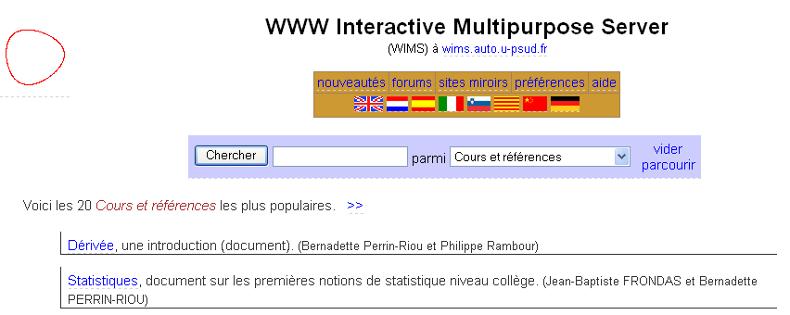
WIMS

Slide 8
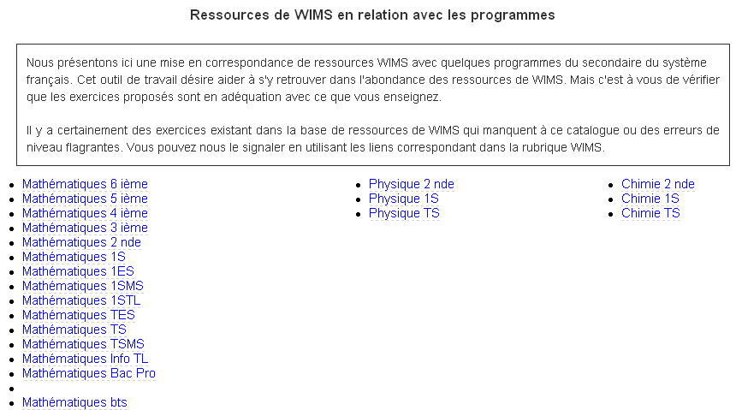
WIMS

Slide 9
WIMS
STATISTIQUES EN SECONDE

Slide 10
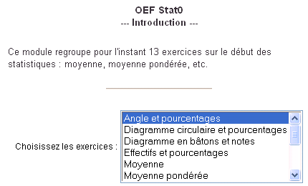
WIMS
Première entrée : « OEF Stat0 »

Slide 11
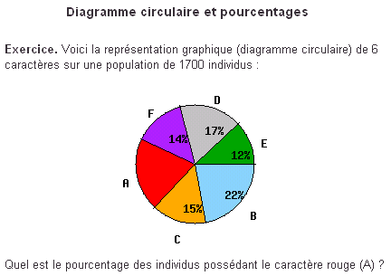
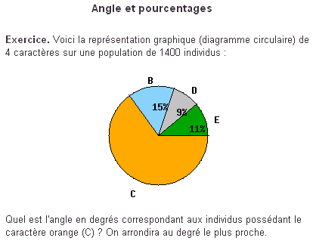
WIMS
Exemples d'activités proposées

Slide 12
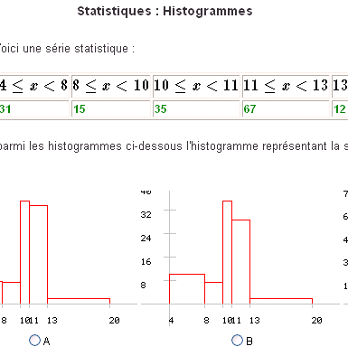
WIMS
Deuxième entrée : « Statistiques : histogrammes »
Les autres activités avec « Intro/Config » :

Slide 13
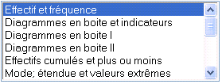
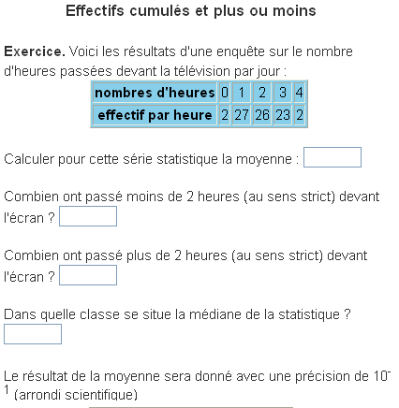
WIMS
Troisième entrée : « Effectifs et fréquences »
activités avec « Intro/Config »

Slide 14
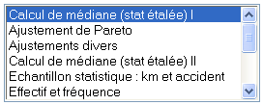
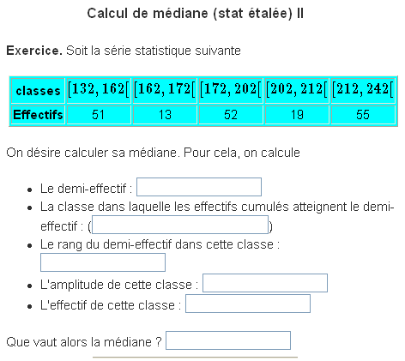
WIMS
Quatrième entrée : « Calcul de médiane (stat étalée) I »
activités avec « Intro/Config »

Slide 15
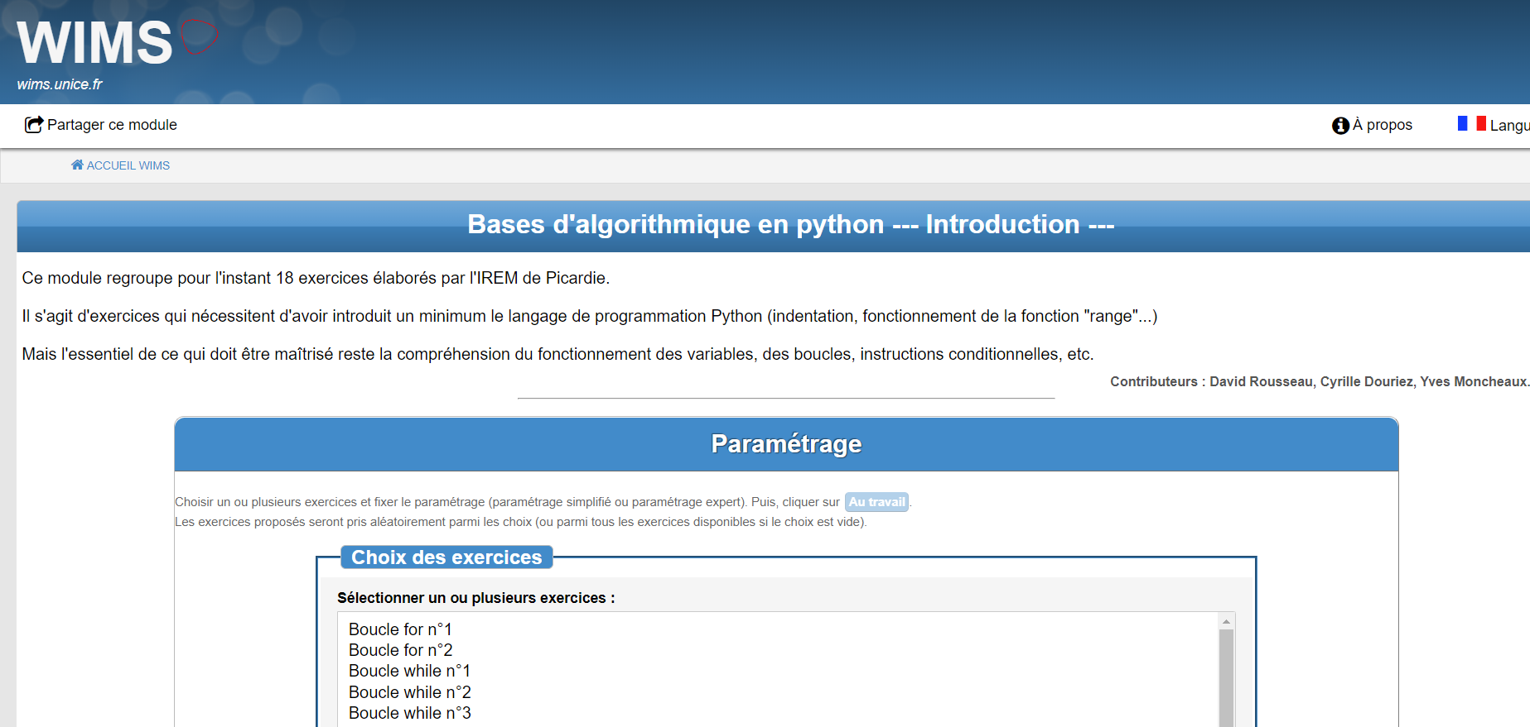
WIMS
Bases d'algorithmique en python ---
http://wims.unice.fr/wims/fr_H4~algo~oefpython.fr.html

